Slide 1
Đánh giá sản phẩm trên trang Lazada thông qua bình luận của khách hàng

Slide 2
1.Trình bày bài toán
1.1. Đầu vào:
Dataset được chuẩn bị sẵn từ khoảng 100 câu comment của người Việt đánh giá các sản phẩm khi mua hàng online:
+ 0: Tốt, tích cực hoặc trung gian
+ 1: Không tốt, tiêu cực
Link url dẫn đến một sản phẩm trên trang Lazada.
Các comment trên trang này sẽ được scrape về, sử dụng thư viện selenium để scrape.
=> 1.2. Đầu ra:
- Dựa vào tính toán số comment tốt/xấu của sản phẩm để đưa ra lời khuyên cho khách hang.

Slide 3
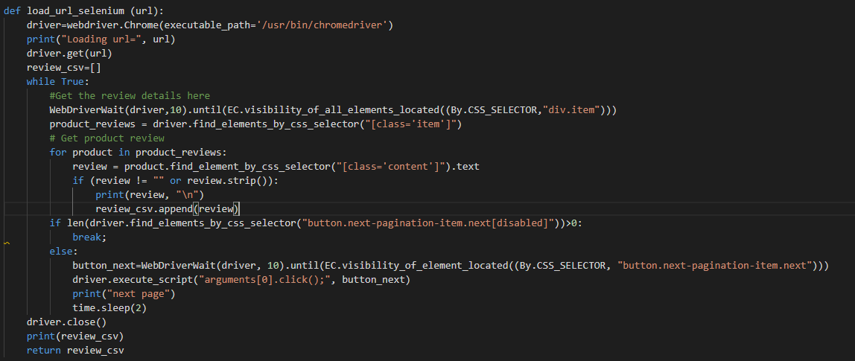
1.1. Scrape comment bằng selenium

Slide 4
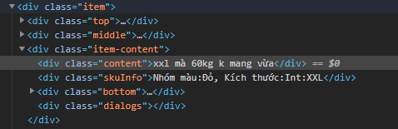
Sử dụng chromedriver (chạy trên chrome)
find_elements_by_css_selector : tìm đến các thành phần cần trích xuất trong html DOM. (có thể dùng xpath thay cho css_selector)
Nội dung cần lấy nằm trong tag có class = “content”
Nhưng một comment có thể có các reply, cũng vẫn phản ánh độ đáng tin cậy của sản phẩm

Slide 5
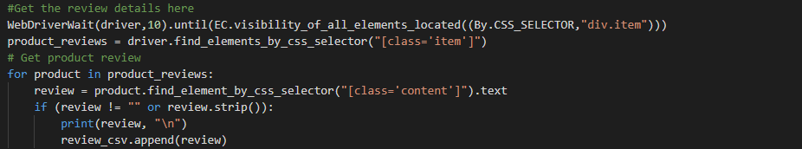
Tìm đến thẻ <div class = “item”> trước rồi lấy tất cả nội dung trong đó.
Hàm trả về review_csv là một list các comment.

Slide 6
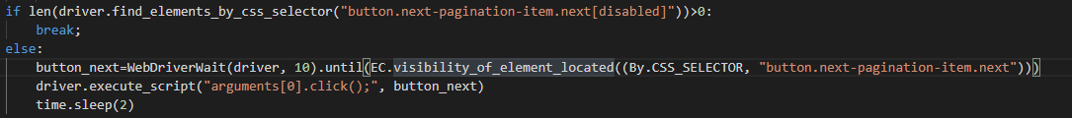
- Phần comment có thể có nhiều trang -> lại sử dụng find_elements_by_css_selector tìm đến nút “Next” để tiếp tục chuyển trang và đọc comment mới.

Slide 7
1.2. Đầu ra
- Số comment tốt > số comment trung gian (không tốt cũng không xấu) và số comment xấu -> Người mua có thể yên tâm với mặt hàng.
- Ngược lại, người mua nên cảnh giác khi đặt mặt hang này trên Lazada.

Slide 8
2. Tiền xử lí dữ liệu
Dữ liệu ở dạng thô là các câu comment chứa:
+ Dấu câu
+ Các tiếng rời rạc
+ Các từ lặp lại nhiều lần nhưng không quan trọng
2.1 Loại bỏ dấu câu
2.2 Ghép các tiếng rời rạc thành từ
2.3 Tính tần số xuất hiện và độ quan trọng của từ

Slide 9
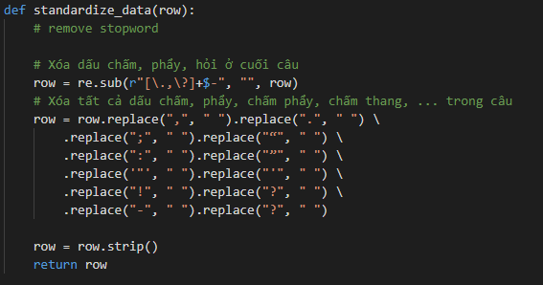
2.1. Loại bỏ dấu câu
Regex (Regular Expression): Module re trong python.

Slide 10

2.2. Ghép các tiếng rời rạc thành từ
Tokenize: Thư viện underthesea – chuyên về xử lý ngôn ngữ Tiếng Việt
Hàm word_tokenize() sẽ thực hiện việc ghép các tiếng phù hợp để tạo các từ có nghĩa trong Tiếng Việt
___________________________________________________________________________________________________
https://underthesea.readthedocs.io/en/v1.1.8/_modules/underthesea/word_tokenize.html

Slide 11
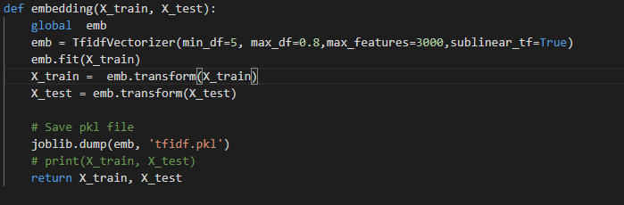
2.3 Tần số xuất hiện và độ quan trọng của từ
Thư viện sklearn, hàm TfidfVectorializer()
=> Chuyển phần văn bản nhập vào hàm (các câu comment ở trên) thành dạng ma trận để đưa vào model

Slide 12
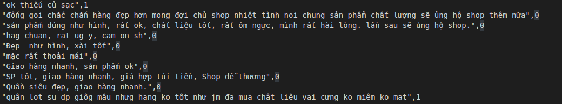
3. Biểu diễn dữ liệu
- Dataset:

Slide 13
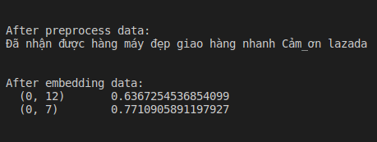
Data sau khi được vector hóa (embedding):

Slide 14
4.Model sử dụng:
BERT, model đã được pre-trained. Các kĩ thuật:
+ Tokenization
+ Padding
+ Masking
- Model SVC

Slide 15
5. Kết quả
SVM model:
Score: 0.84
- Logistic Regression model với BERT model đã qua pre-trained:
Score: >0.9

Slide 16
6. Đánh giá và hướng phát triển
*) Đánh giá:
BERT cho độ chính xác cao hơn hẳn so với SVC.
*) Hướng phát triển:
Nhờ dùng BERT, có thể áp dụng với nhiều hơn chỉ hai sắc thái comment. Có thể có nhiều sắc thái hơn: giận dữ, buồn, vui vẻ, không có cảm xúc gì, ...
Thêm các comment tiếng Anh.
Thay đổi hàm scrape data để áp dụng với các trang web khác.
Bi-LSTM

